Slide 1

Навчання грамоти
Читання
Букварний період
Урок 61
Закріплення вміння читати.
Робота з дитячою книжкою.

Slide 2

Організація класу
Вушка, прислухайтесь!
Очка, придивляйтесь!
Носику, глибше дихай!
Ротику, посміхнись!
Спинки, розправляйтесь!
Ручки, підніймайтесь!
Нумо до роботи
Дружно всі взялись!

Slide 3
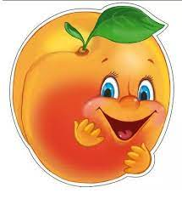
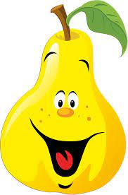
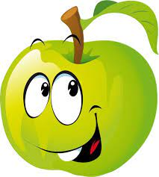
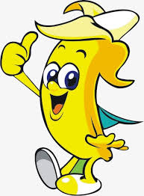
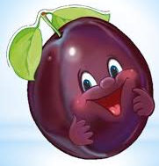
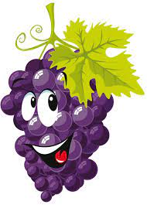
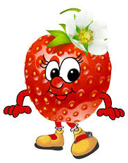
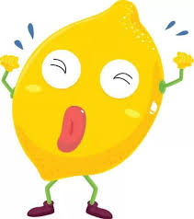
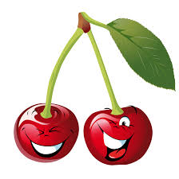
Налаштування на урок
Розглянь ягоди й фрукти. Уявний смак якого плоду на твоєму язичку покращив твій настрій? З цим смаком і проведемо урок.

Slide 4
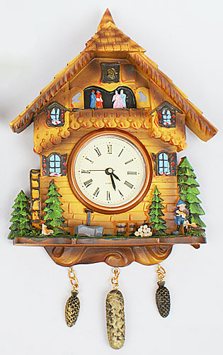
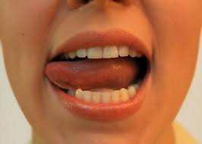
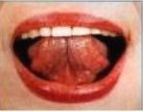
Вправи на розвиток артикуляційного апарату
«Годинник»
Відкрий рот, губи розтягни в посмішці, кінчиком вузького язика тягнися то до правого, то до лівого вуха (в різні куточки ротика). Рахунок: 1-2. Слідкуй, щоб щелепа і губи не рухались.
«Чистимо зубки»
Відкрий рот і кінчиком язика «почисть» зуби з внутрішньої сторони верхнього і нижнього зубного ряду, виконуючи рухи зі сторони в сторону та зверху вниз. Рахунок: 1-2.

Slide 5
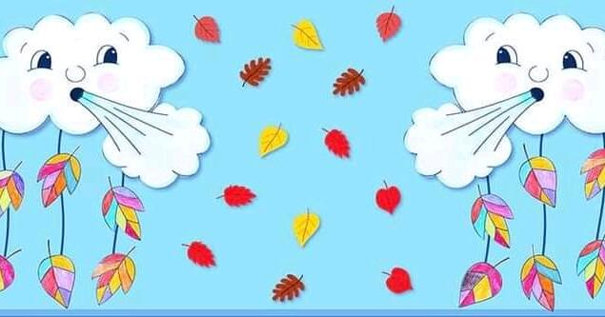
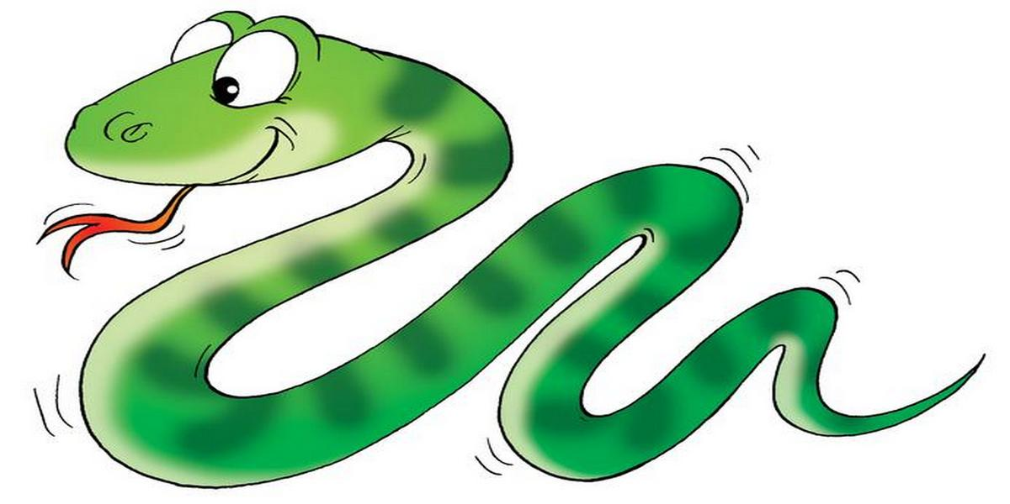
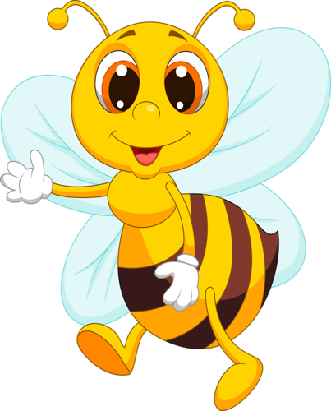
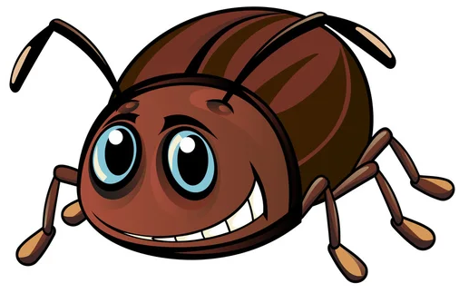
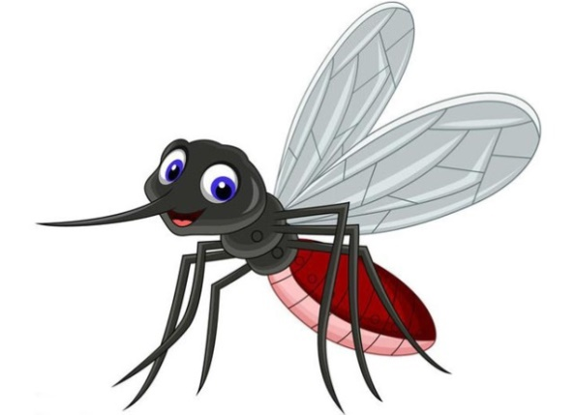
Вправи на розвиток артикуляційного апарату
Гра „Розмова лісу”
Вітерець у лісі - ш-ш-ш.
Повзе вуж у траві - с-с-с.
Пролетів жук - ж-ж-ж.
Заспівав комарик- з-з-з.
Забриніла бджілка- дж-дж-дж.

Slide 6
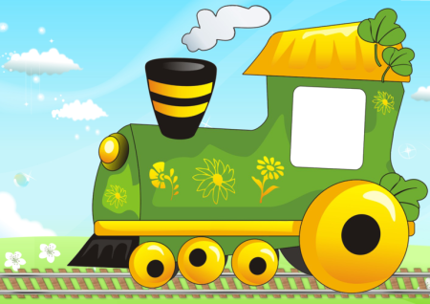
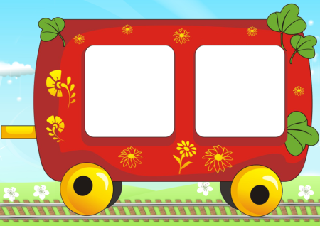
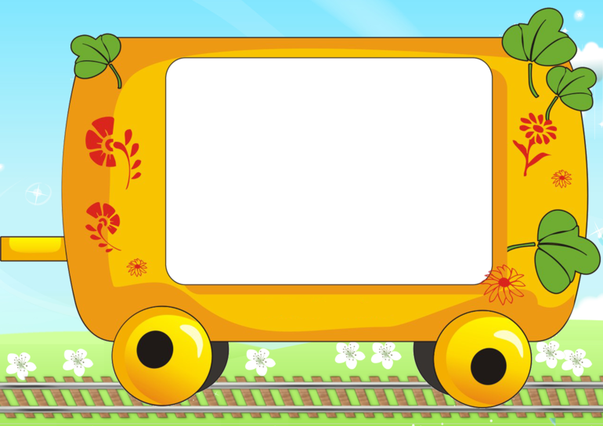
Пригадай
Назви букви, що їдуть у червоному вагоні. Які звуки вони позначають?
Назви букви, що їдуть у жовтому вагоні. Які звуки вони позначають?
А О У
И І Е
Б В Г Ґ Д
З Й К Л М
Н П Р С Т
Чим відрізняється буква від звука?
Чим відрізняється голосний звук від приголосного?

Slide 7
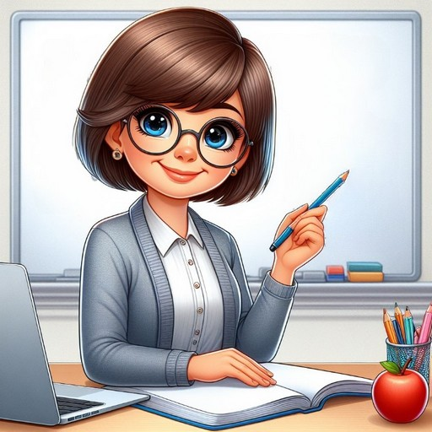

Повідомлення теми уроку
Сьогодні на уроці читання ми будемо удосконалювати вміння читати та будувати речення, працювати з прочитаними творами.

Slide 8
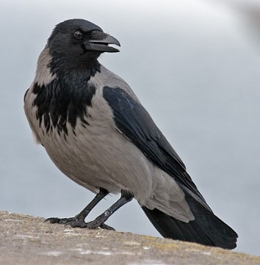
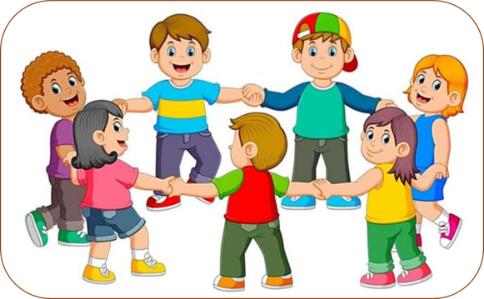
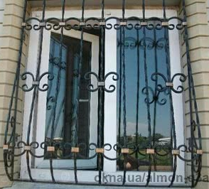

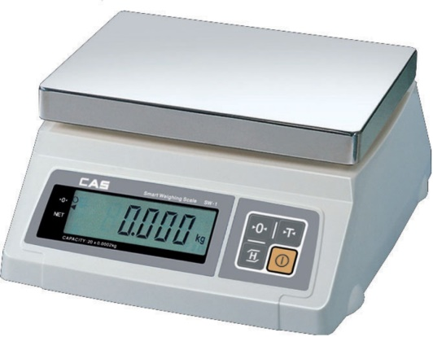
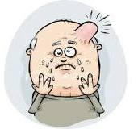
Поясни значення слів
Прочитай пари слів. Чим вони відрізняються?
Чи знаєш ти їх значення?
ґава
ґрати
вага
грати
ґуля
куля

Slide 9
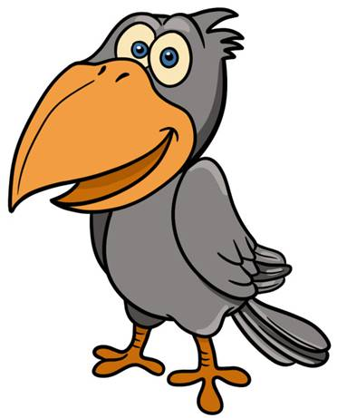
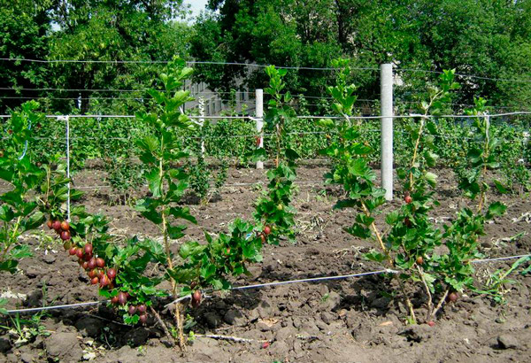
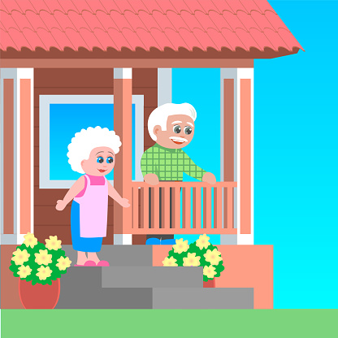
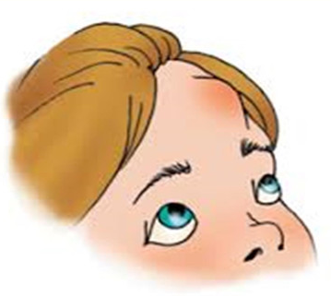
Вправа «Речення розсипалося»
Ґава несла речення для читання. Раптом спіткнулася на ґанку й переплутала слова. Допоможи зібрати речення зі слів.
БАБУСЯ ВИЙШЛА НА ҐАНОК.
НА ВИЙШЛА БАБУСЯ ҐАНОК
АҐРУС РОСТЕ У САДУ .
У РОСТЕ САДУ АҐРУС
У ҐУЛЯ МИШКА ЛОБІ НА
У МИШКА НА ЛОБІ ҐУЛЯ.

Slide 10
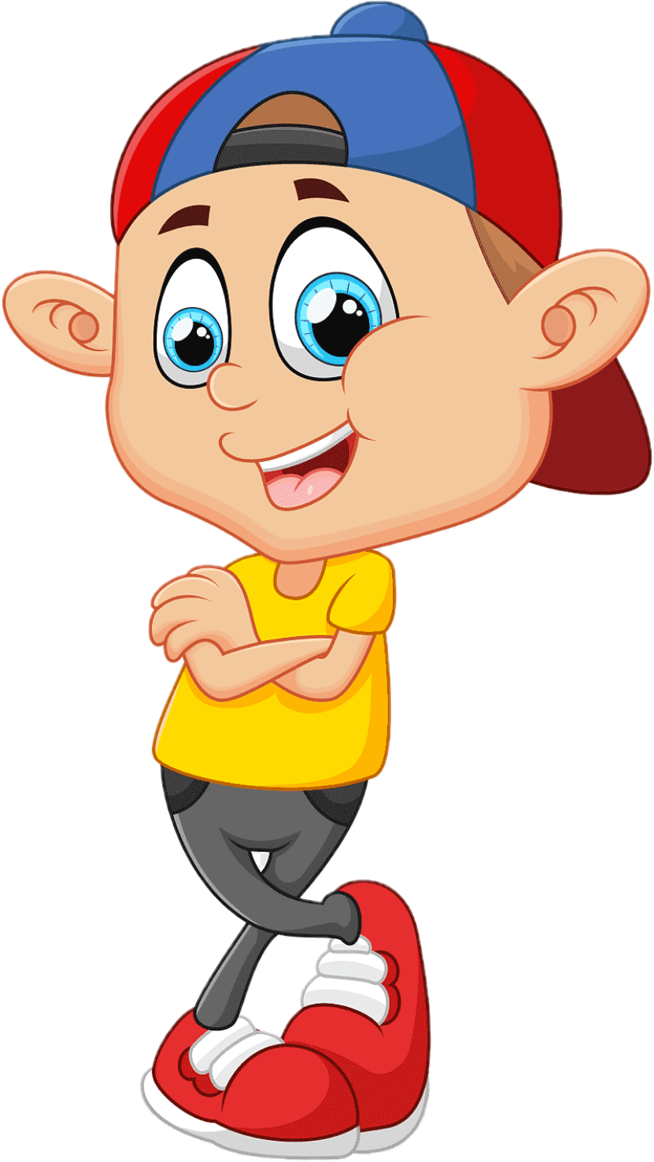
Вправа «Крос»
Прочитай швидко за стрілочками
 | а | о | у | е | і | и
Н | ана | оно | уну | ене | іні | ини
Н | нан | нон | нун | нен | нін | нин
К | ака | око | уку | еке | ікі | ики
К | как | кок | кук | кек | кік | кик
В | ава | ово | уву | еве | іві | иви
В | вав | вов | вув | вев | вів | вив

Slide 11
Вправа «Крос»
Прочитай швидко за стрілочками
 | а | о | у | е | і |  | и
Т | ата | ото | уту | ете | іті |  | ити
Т | тат | тот | тут | тет | тіт |  | тит
Д | ада | одо | уду | еде | іді |  | иди
Д | дад | дод | дуд | дед | дід |  | дид
З | аза | озо | узу | езе | ізі |  | изи
З | заз | зоз | зуз | зез | зіз | зиз

Slide 12

Прочитайте разом зі Щебетунчиком
Рі-рі-рі — гамірно в дворі.
Ра-ра-ра — галаслива дітвора.
Ву-ву-ву — зліпили бабу снігову.
На-на-на — ми залізли на слона.
Підручник, сторінка
12

Slide 13
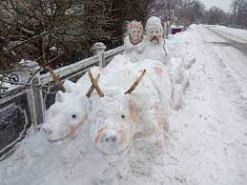
Прочитай слова правильно
ві-дли-га
дра-бин-ка
за-про-по-ну-вав
при-ста-ви-ли
ви-бі-гли
злі-пи-ли
Снігова скульптура. Черкащина. Українське подружжя на волах
Підручник, сторінка
12

Slide 14
Прочитай текст. Придумай заголовок
За вікном відлига. Діти вибігли надвір. Стали ліпити снігову бабу. А потім зліпили великого слона з довгим х оботом.
Славко запропонував:
— Давайте зробимо зі слона гірку!
— Давайте! — голосно загукали діти.
Приставили до слона драбинку. По драбині Славко заліз слонові на спину. Потім сів на голову і по х оботу вниз — ніби з гірки.
Усі діти й собі полізли по драбині на слона. А потім один за одним по х оботу донизу.
Слонова гірка така весела!
Підручник, сторінка
12

Slide 15
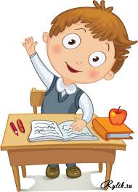
Вправа «Запитання до тексту»
Чи знаєш ти значення слів відлига і драбина?
Які слова в тексті тобі не зрозумілі?
У яку пору року відбувалися події?
Яка погода була?
Що зліпили діти зі снігу?
Хто запропонував зробити зі слона гірку?
Як діти залазили на слонову гірку?
Чому слонова гірка була весела?
Чому в кінці останнього речення стоїть знак оклику?

Slide 16
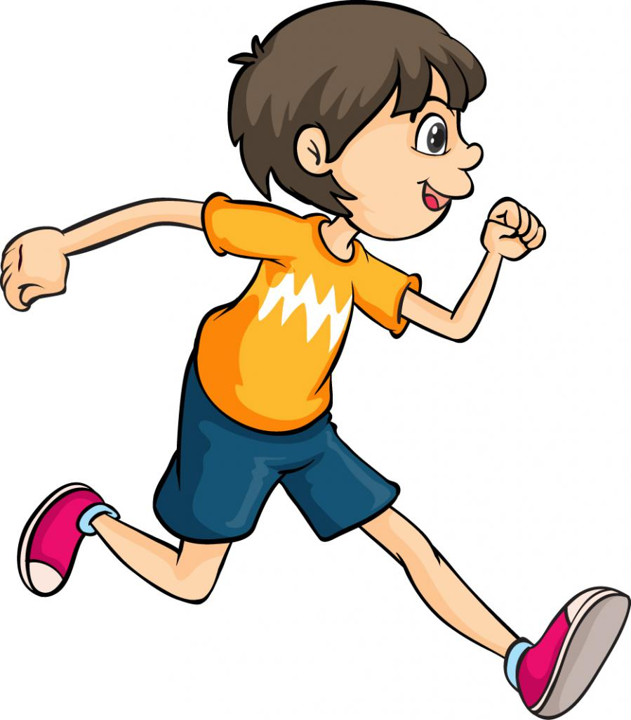
Гра «Словарні доганялки»
давайте
хобот
ліпити
вікно
драбина
голосно
гірка
спина
заліз
діти

Slide 17
Вправа «Входження в малюнок»
Розкажи, що роблять діти.
Чи пов’язаний малюнок із текстом, поданим на попередній сторінці?
Перекажи текст, користуючись малюнком.
Склади з розкиданих букв назву малюнка.
Слонова гірка
Підручник, сторінка
13

Slide 18
Слухаємо і розуміємо
Розповідь про слона
Слон є найбільшою наземною твариною на планеті. Слонів можна побачити в цирку, їх використовують як транспорт для перевезення вантажів, беруть на допомогу для господарських робіт. Раніше слонів використовували для полювання на леопардів і тигрів. Вони прекрасно подаються тренуванням, тому їх часто тримають в якості домашніх тварин. Вони живуть в Індії та Африці.
Головна ознака слона це наявність хобота, який виконує різні функції. Завдяки йому тварина нюхає, п’є, дихає, захоплює їжу, видає звуки. Тільки в цьому органі міститься близько 100 000 м’язів. На кінчику хобота є невеликий відросток у формі пальця, яким тварини можуть брати невеликі предмети. У слонів також є бивні. Саме через них на цих тварин полюють. Хоча сьогодні торгівля ними незаконна, проте браконьєрство повністю не усунуто.

Slide 19
Слухаємо і розуміємо
Слони живуть стадами. Вони дбайливо піклуються про потомство, вітаються один з одним. Тварини зберігають стаду вірність до кінця життя. Якщо хтось гине, то інші члени стада оплакують свого родича. Стадо очолює найрозумніша і найстаріша самка. Слони дуже відповідальні батьки. У стаді самка зі слоненям завжди йде посередині, а навколо них дорослі особини і самці.
Слони також обожнюють купатися в багнюці. Таким чином, вони захищають себе від комах: на шкірі утворюється кірка з бруду, яка не пропускає укуси. Та й сама їх шкіра досить міцна – місцями вона досягає 2,5 см.
Тварини харчуються травою, фруктами, корінням і корою дерев. Їдять вони дуже багато. Доросла особина може спожити до 136 кг їжі в день. Води слон випиває близько 100-300 л.

Slide 20
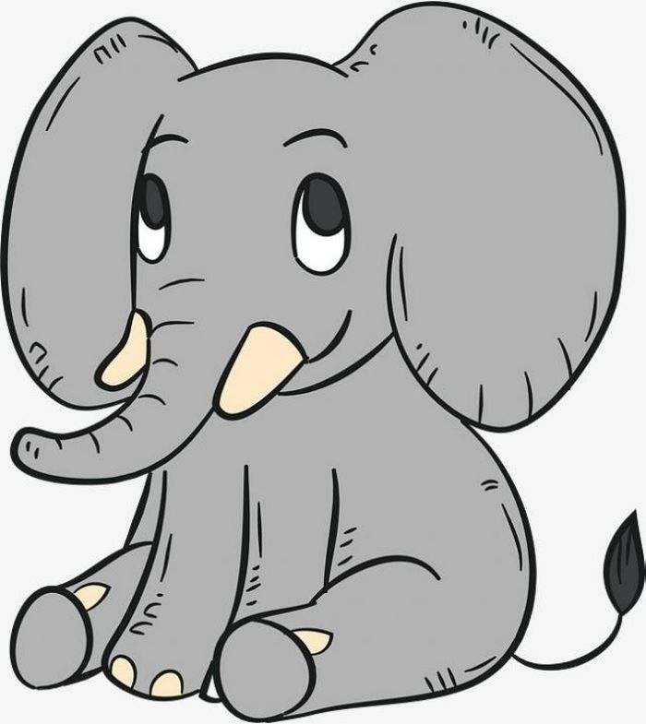
Слухаємо і розуміємо
Середня тривалість життя слонів становить 70 років. Слони – це єдині тварини, які не вміють стрибати. Вони дуже мало сплять, не більш 4 годин на добу.
Що з почутого про життя слонів тобі вже було відомо?
Про що ти чув вперше?

Slide 21


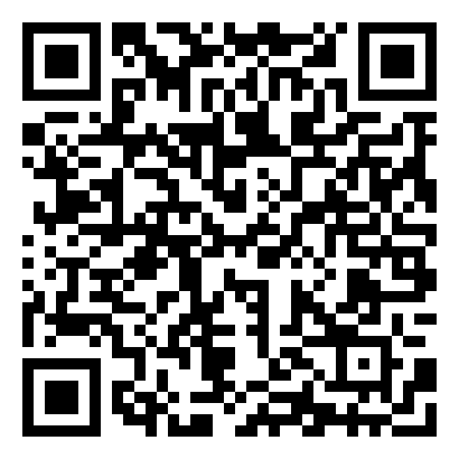
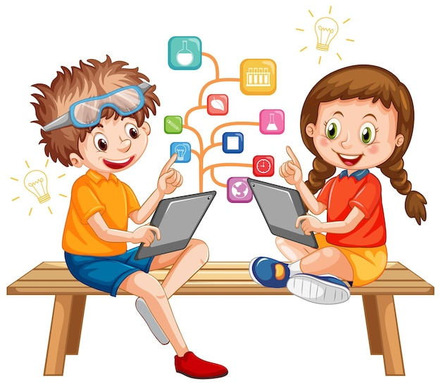
Сьогодні
Online завдання
18.01.2024
Відскануй QR-код або натисни жовтий круг!

Slide 22

Вправа «Мікрофон»
Подумай, що на уроках читання тобі найбільше подобається робити?
Які із запропонованих завдань сьогодні були найцікавішими для тебе, чому?
Які із запропонованих завдань сьогодні були складними для тебе, чому?

Slide 23
Рефлексія «Мій плід»
Розглянь ягоди й фрукти. Оціни свою роботу .
Я з усім впорався
Нічого не зрозумів
Можу працювати краще
Маю почуття успіху
Мені потрібна допомога

